Slide 1




الاقتصاد المعرفي
الفصل السادس
درس5:

Slide 2

🎯 الأهداف:
المقارنة بين إقتصاد رأس المال وإقتصاد المعرفة.
1
تحديد علاقة التعليم الإبداعي بإقتصاد المعرفة.
2
تتعداد مراحل التحول إلى إقتصاد المعرفة.
3
التحديات المتعلقة بالولوج في الإقتصاد المعرفي.
4

Slide 3
المقدمة:
الاقتصاد المعرفي هو فرع من فروع الاقتصاد
يهتم بدراسة الدور الذي تلعبه المعرفة والابتكار في تحقيق التنمية الاقتصادية والاجتماعية
يركز الاقتصاد المعرفي على دور المعرفة والابتكار في توليد الثروة، وتحسين الجودة والكفاءة في الإنتاج والخدمات.
تعتمد فلســفة الاقتصاد المعرفي على أن المعرفة والابتكار هما مصدر القوة الاقتصادية الحقيقية، وأن الشركات والدول التي ً تستثمر في البحث والتطوير وتطوير الكفاءة والجودة في الإنتاج والخدمات ستكون أكثر نجاحا في الاقتصاد العالمي

Slide 4
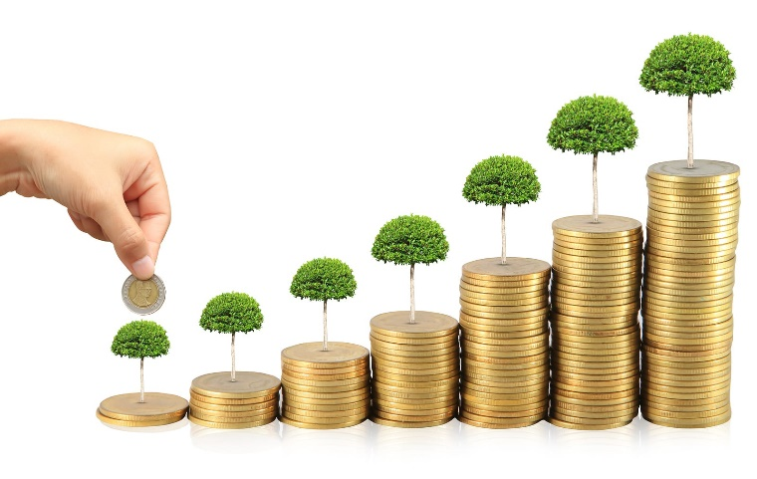

إقتصاد المعرفة مقابل إقتصاد رأس المال:
إقتصاد المعرفة | إقتصاد رأس المال
- إقتصاد المعرفة يعتمد على رأس المال الفكري مثل الإبتكارات والتقنيات والبرامج. | - إقتصاد رأس المال يعتمد على الأصول المادية مثل الأراضي والآلات والمصانع.
- يركز إقتصاد المعرفة على زيادة الإنتاجية عبر تطوير الموارد البشرية والإستثمار في البحث والتطوير. | - يركز إقتصاد رأس المال على زيادة الإنتاجية عبر توسيع نطاق الأصول المادية.

Slide 5


علاقة التعليم الإبداعي بإقتصاد المعرفة:
التعليم الإبداعي | إقتصاد المعرفة
- يساهم التعليم الإبداعي في تأهيل جيل قادر على إنتاج المعرفة وإبتكار حلول جديدة للمشاكل. | يؤكد إقتصاد المعرفة على أهمية التعليم الإبداعي في تنمية مهارات التفكير النقدي والإبداعي لدى الأفراد.
- يساعد التعليم الإبداعي في تحقيق التنمية البشرية المستدامة الضرورية لإقتصاد المعرفة.

Slide 6
يمكن تقسيم مراحل التحول إلى اقتصاد المعرفة إلى ما يأتي:
حيث كانت الصناعة هي المصدر الرئيس للثروة والنمو الاقتصادي في العالم.
1- مرحلة التصنيع:
حيث ازداد الاهتمام بقطاع الخدمات، وأصبح النمو الاقتصادي
يعتمد على تحسين جودة الخدمات المقدمة
2-مرحلة الخدمات:
حيث تحول الاهتمام إلى تحسين عمليات الإدارة والتحكم في التكاليف
3- مرحلة الإدارة:

Slide 7
يمكن تقسيم مراحل التحول إلى اقتصاد المعرفة إلى ما يأتي:
حيث أصبحت المعرفة المصدر الرئيس للثروة والنمو الاقتصادي،
وبدأ الاقتصاد يتحول إلى ما يعرف بالاقتصاد المعرفي الذي يعتمد على
تحويل المصادر المعرفية والعلمية إلى قيمة اقتصادية .
4- مرحلة المعرفة:
التركيز على تطوير المنتجات الجديدة بشكل مستمر، وتنويع الخدمات ذات القيمة المضافة العالية.
5- مرحلة الابتكار:
حيث باتت التقنية الحديثة تلعب دورا محوريا في الاقتصاد المعرفي، وأصبح استخدام التقنيات الذكية مثل الذكاء الاصطناعي والتعلم العميق ضروريا لتحسين العمليات وتحقيق الابتكار .
6- مرحلة الذكاء الاصطناعي:

Slide 8
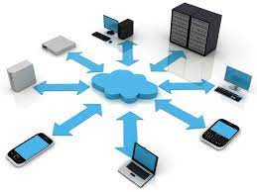




مراحل التحول إلى إقتصاد المعرفة:
1- ظهور ثورة تكنولوجيا المعلومات والإتصالات.
2- تطور مفهوم رأس المال الفكري وأهميته.
3- تركيز السياسات والبرامج على التعليم والتدريب والبحث والتطوير.
4- انتقال دور الدولة من الإنتاج إلى تمويل البحث و الإبتكار.
5- تحول الشركات للاستثمار في رأس المال البشري وتبني استراتيجيات المعرفة.

Slide 9



التحديات الرئيسية للولوج في إقتصاد المعرفة:
1- تطوير البنية التحتية لتكنولوجيا المعلومات.
2- تطوير قطاعات التعليم والتدريب وفقاً لمتطلبات سوق العمل.
3- تمويل الأبحاث والإبتكارات ودعم نقل التكنولوجيا.
4- تنمية مهارات القوى البشرية لمواكبة التحديثات التكنولوجية.
5- وضع سياسات حماية الملكية الفكرية وتشجيع ريادة الأعمال.

Slide 10

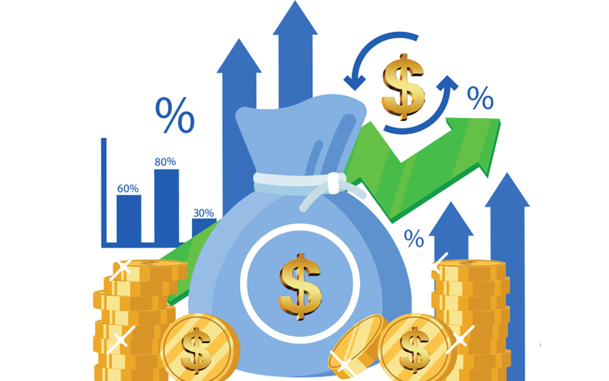
"اقتصاد المعرفة مقابل اقتصاد رأس المال:
1
الفرق في العصور الاقتصادية"
1. في عالم سريع التطور، من المهم مقارنة الاقتصاد الرأسمالي الكلاسيكي باقتصاد المعرفة الحديث.
2
3
4

Slide 11

"اقتصاد المعرفة مقابل اقتصاد رأس المال:
1
الفرق في العصور الاقتصادية"
2. التعليم الإبداعي هو مفتاح اقتصاد المعرفة المزدهر. فهو يعزز العقول المبتكرة، ويشجع الإبداع، ويعظم الاستفادة من المعرفة.
2
2
3
4

Slide 12

"اقتصاد المعرفة مقابل اقتصاد رأس المال:
الفرق في العصور الاقتصادية"
3. مراحل التحول إلى اقتصاد المعرفة: - بناء مجتمع قائم على الابتكار والتكنولوجيا. - تشجيع البحث العلمي وتطوير العلوم والتكنولوجيا. - تشجيع الاستثمار في البنية التحتية لتكنولوجيا المعلومات والاتصالات. - تنمية القدرات البشرية وتعزيز التعليم التخصصي.
1
2
3
3
4

Slide 13
"اقتصاد المعرفة مقابل اقتصاد رأس المال:
الفرق في العصور الاقتصادية"
4. تحديات اقتصاد المعرفة: - ضمان المساواة في الوصول إلى المعرفة وتكنولوجيا المعلومات. - تحقيق التوازن بين حماية حقوق الملكية الفكرية وتعزيز المعرفة المشتركة. - خلق بيئة مواتية للابتكار والإبداع المستدام. - تنمية القدرات البشرية لمواجهة التحديات الجديدة في سوق العمل.
1
2
3
4
4

Slide 14
"اقتصاد المعرفة مقابل اقتصاد رأس المال:
الفرق في العصور الاقتصادية"
إن اقتصاد المعرفة يفتح الأبواب أمام مستقبل واعد للدول مبني على الابتكار والتكنولوجيا. فلنعمل معا للتغلب على التحديات وتحقيق النجاح الاقتصادي في عصر المعرفة.

Slide 15
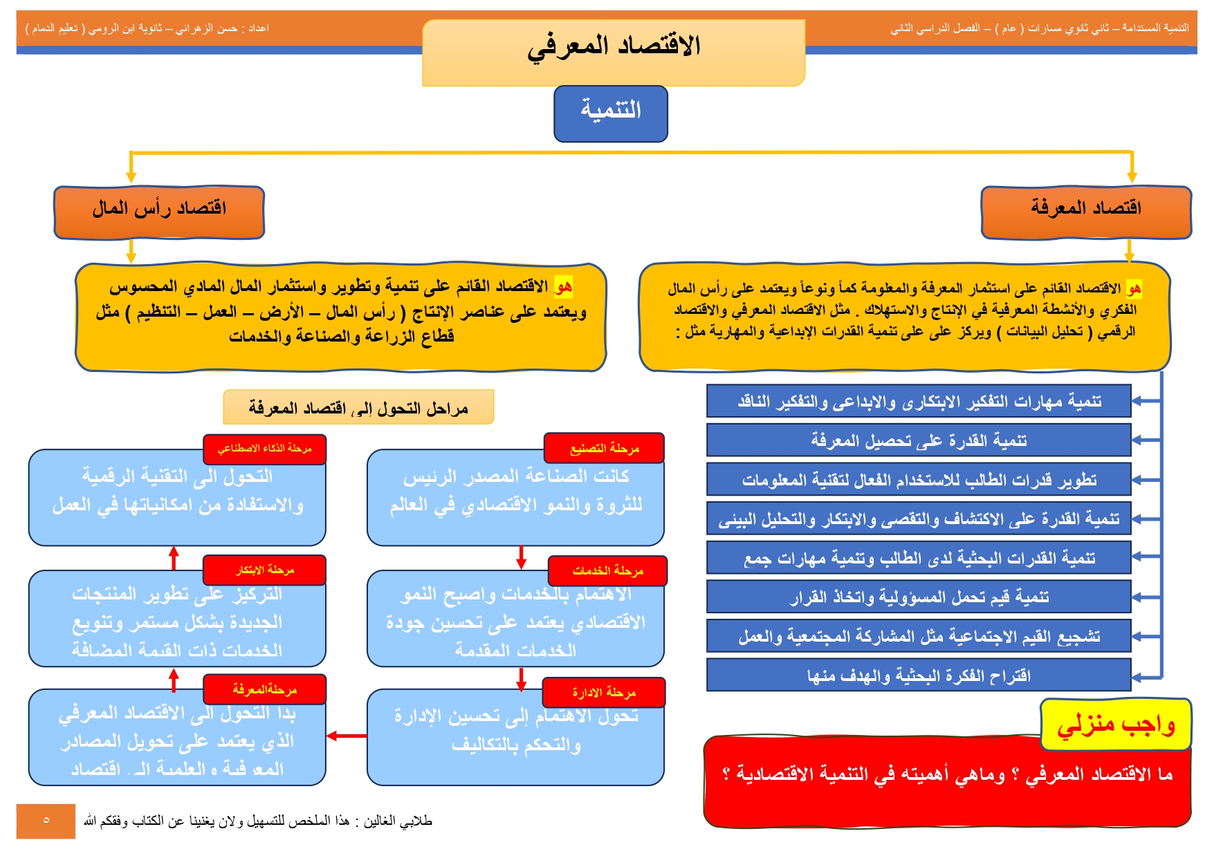

Slide 16

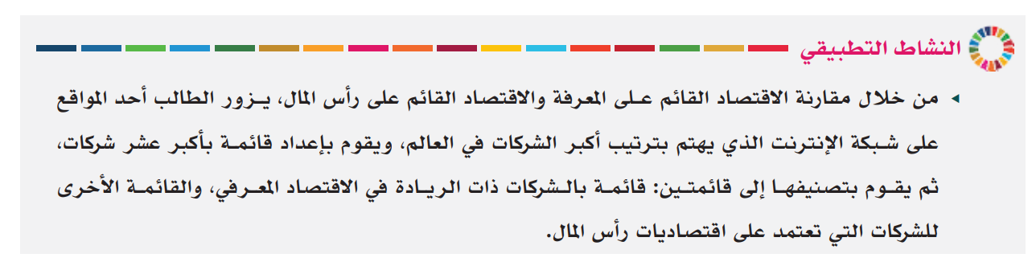
نشاط تطبيقي

Slide 17
000
يمكن للطالب القيام بالنشاط التطبيقي على النحو التالي:
1 | يمكن للطالب البحث عن موقع على الإنترنت يهتم بترتيب أكبر الشركات في العالم، مثل قائمة "فورتشن 500" أو "قائمة فوربس لأكبر الشركات العالمية"، والاطلاع على المعلومات المتاحة حول هذه الشركات.
2 | يقوم الطالب بإعداد قائمة بأكبر عشر شركات من هذه القوائم، ويتم ذلك عن طريق تحليل المعلومات المتاحة بناءً على معايير مثل إجمالي الإيرادات السنوية أو القيمة السوقية للشركات.
3 | بعد إعداد القائمة الأولية بأكبر عشر شركات، يقوم الطالب بتصنيفها إلى قائمتين استنادًا إلى طبيعة اقتصاداتها وطبيعة أنشطتها.
4 | في القائمة الأولى، يتم تصنيف الشركات التي تعتمد بشكل رئيسي على الاقتصاد المعرفي، وهذا يعني أنها تعتمد بشكل كبير على المعرفة والابتكار والتكنولوجيا في نشاطها الاقتصادي. قد تشمل هذه الشركات ،الشركات التكنولوجية الكبرى مثل آبل ومايكروسوفت وغوغل، وشركات البرمجيات والتكنولوجيا الأخرى.
5 | في القائمة الثانية، يتم تصنيف الشركات التي تعتمد بشكل رئيسي على اقتصاديات رأس المال، وهذا يعني أنها تعتمد بشكل أساسي على الموارد المالية والاستثمارات والبنية التحتية لنشاطها الاقتصادي. قد تشمل هذه الشركات البنوك والشركات الاستثمارية والشركات العقارية والشركات الصناعية الكبرى.
6 | يمكن للطالب توثيق عملية التصنيف وشرح المعايير التي استخدمها في تصنيف الشركات.
هذا النشاط التطبيقي سيساعد الطالب على: فهم الاختلافات بين الاقتصاد القائم على المعرفة والاقتصاد القائم على رأس المال وكيفية تأثير هذه الاقتصاديات على الشركات وأنشطتها.

Slide 18
هذا النشاط التطبيقي يهدف لفهم الفرق بين الاقتصاد القائم على المعرفة والاقتصاد القائم على رأس المال:
1 | 1. زرت الموقع www.statista.com الذي يحتوي على ترتيبات أكبر 500 شركة في العالم حسب إيراداتها.
2 | 2. اخترت أكبر 10 شركات وقمت بوضعها في القائمتين التاليتين:
 | قائمة الشركات ذات الريادة في الاقتصاد القائم على المعرفة: | قائمة الشركات التي تعتمد على اقتصاديات رأس المال:
 | - شركة أبل - مايكروسوفت - ألفابت (شركة جوجل) - فيسبوك | - سامسونج - تويوتا - فولكس واجن - إكسون موبيل - رويال دتش شل
3 | 3. قمت بتصنيف الشركات حسب نوع نشاطها الرئيسي، فالشركات في القائمة الأولى تعتمد بشكل رئيسي على الابتكار والمعرفة بينما تلك في الثانية تعتمد على رأس المال والصناعة.

Slide 19
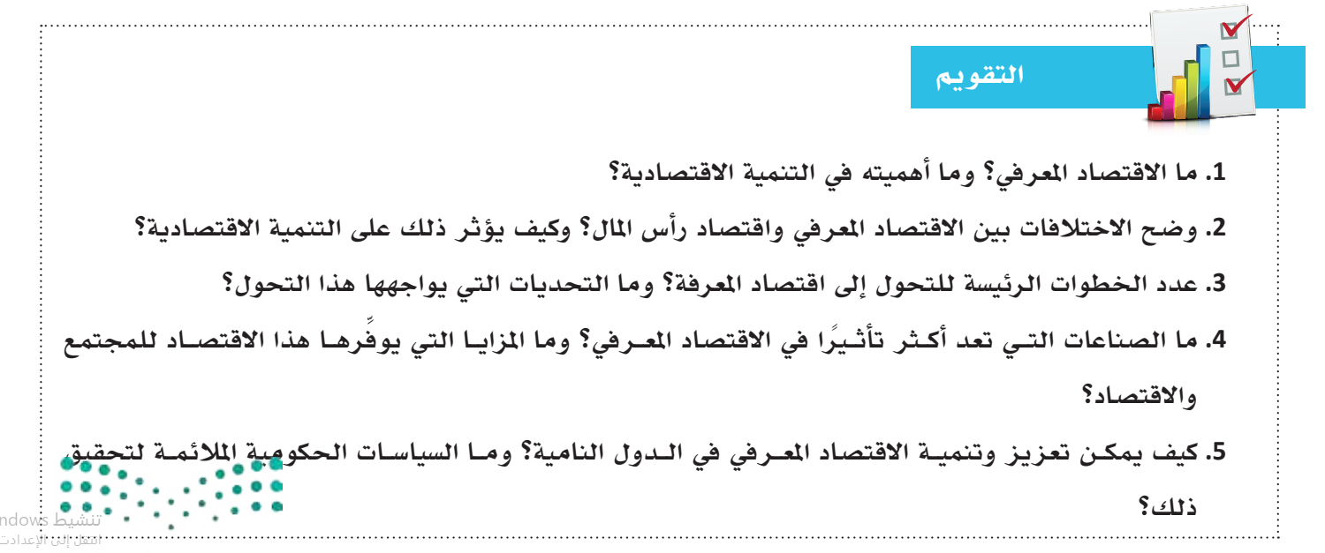

Slide 20
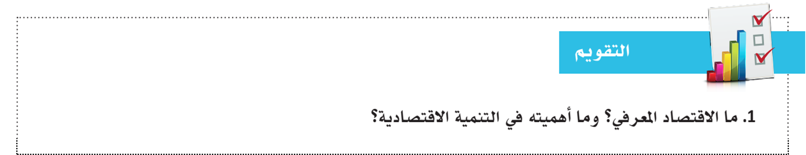
🌍💡 الاقتصاد المعرفي هو ذلك الاقتصاد الذي يعتمد فيه الصناعات والقطاعات على المعرفة والابتكار كمصدر رئيسي للثروة.
يعتبر تعزيز القدرة التنافسية والاستدامة من أبرز أهدافه، حيث يستغل الموارد غير المادية لتحقيق النمو والتنمية الاقتصادية. 💡🌍

Slide 21
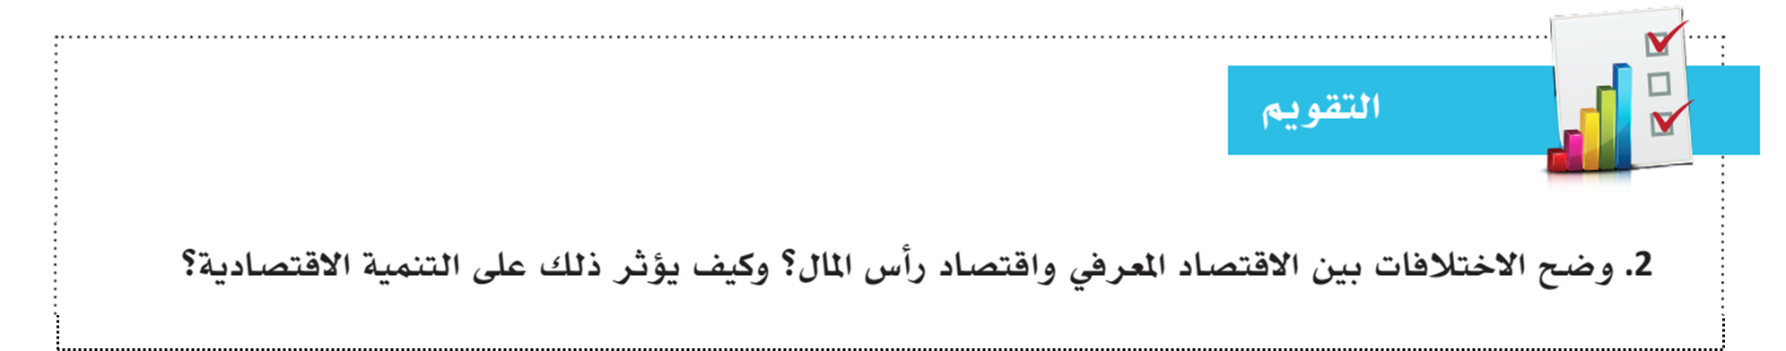
📚 يعتمد الاقتصاد المعرفي على الابتكار والمعرفة كمصدرين أساسيين للثروة، بعكس الاقتصاد التقليدي الذي يعتمد على رأس المال المادي.
📚 يساهم الاقتصاد المعرفي في تحقيق نمو مستدام يستند إلى المهارات والخبرات بدلاً من الموارد الطبيعية.

Slide 22
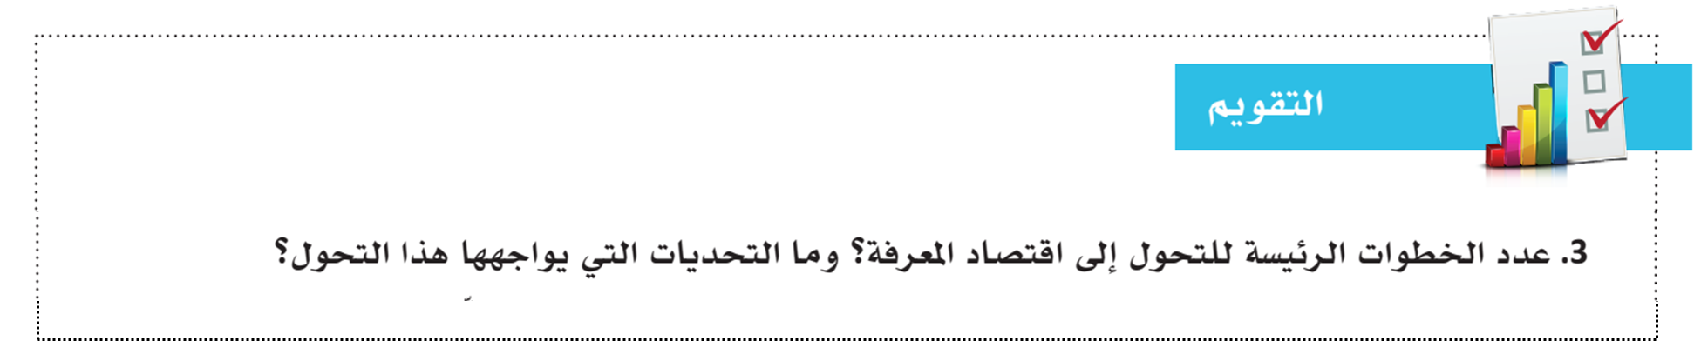
🚶‍🌱 ومن أبرز التحديات التي تواجهها هذه العملية هي:
تكاليف التحول
وضرورة تغيير الهياكل الادارية والثقافات والقوانين التنظيمية.
🚶‍🌱 لتحقيق التحول إلى اقتصاد المعرفة، يجب اتخاذ الخطوات التالية:
تطوير رأس المال البشري
تعزيز البحث العلمي والابتكار
استخدام تكنولوجيا المعلومات والاتصالات
ودعم ريادة الأعمال.

Slide 23
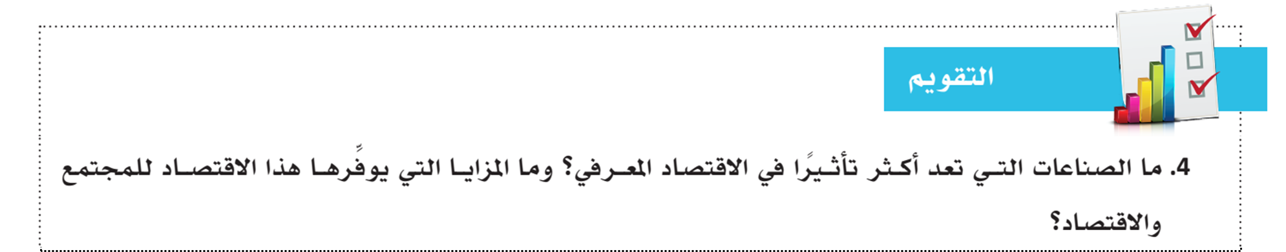
. 💻💼 يوفر الاقتصاد المعرفي مزايا مثل:
خلق فرص عمل ذات جودة
وتحسين الإنتاجية.
. 💻💼 أكثر الصناعات تأثيراً في الاقتصاد المعرفي هي:
تكنولوجيا المعلومات والاتصالات
البرمجيات
والخدمات المرتكزة على المعرفة مثل التصميم والبحث والتسويق.

Slide 24
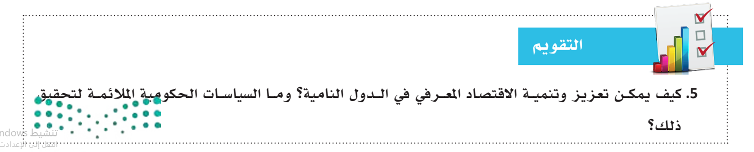
🌍🚀 يمكن تعزيز الاقتصاد المعرفي في الدول النامية عن طريق:
تطوير الموارد البشرية
تشجيع الابتكار وريادة الأعمال
تطوير البنية التحتية لتكنولوجيا المعلومات
تعزيز الاستثمار في البحث والتطوير
والتنسيق مع مؤسسات المعرفة العالمية.
🌍🚀 يجب على الحكومات وضع سياسات فاعلة لتحقيق ذلك.

Slide 25
أسئلة مراجعة الدرس السابق
الاقتصاد المعرفي

Slide 26



صح او خطاء
م | اجيبي بصح أو خطأ على الأسئلة التالية: | الإجابة
1 | 1. تعتمد فلسفية الاقتصاد المعرفي على أن المعرفة و الابتكار هما مصدر القوة الاقتصادية الحقيقية.
2 | 2. أصبح الاهتمام باقتصاد المعرفة و الاقتصاد الرقمي في مقدمة التركيز التنموي للدول.
3 | 3. اقتصاد المعرفة لا يعتمد بشكل كبير على التعليم الابداعي.
4 | 4. لا يعد الاقتصاد المعرفي أكثر تطوراً مقارنة بالاقتصادات التقليدية.
5 | 5. يتضمن اقتصاد المعرفة التعليم و التدريب و توظيف الكفاءات العالية ، و تنمية الكفاءات و تقديم الخدمات الابتكارية و الابداعية.

Slide 27
م | اختاري الإجابة الصحيحة
1 | السؤال الأول: اقتصاد المعرفة يركز على __________ بدلا من رأس المال التقليدي.
 | أ) المعرفة | ج) البحث والتطوير
 | ب) التكنولوجيا | د) الابتكار
2 | السؤال الثاني: أفضل طريقة لتحويل اقتصاد رأس المال إلى اقتصاد معرفة هي:
 | أ) تشجيع الاستثمار في تكنولوجيا المعلومات | ج) تشجيع البحث العلمي
 | ب) تنمية الموارد البشرية | د) الابتكار وريادة الأعمال

Slide 28
م | اختاري الإجابة الصحيحة
3 | السؤال الثالث: أكبر تحدي لاقتصاد المعرفة هو:
 | أ) تأمين الوظائف | ج) حماية حقوق الملكية الفكرية
 | ب) ضمان المساواة في الوصول للمعرفة | د) خلق بيئة ملائمة للابتكار
4 | السؤال الرابع: العنصر الأساسي في اقتصاد المعرفة هو:
 | أ) رأس المال | ج) المهارات البشرية
 | ب) المعلومات | د) تكنولوجيا المعلومات

